Slide 1
点燃
品牌私域运营中心
20个内容创作方向，让你化身千万级内容大佬
部门：策划一部
姓名：杨平
花名：参商
最专业的品牌私域运营服务商
帮你管理最有价值的用户资产

Slide 2
目录
专业：是一种感觉、一种认知碾压
知识点：信息差是所有行业都存在的
情感共鸣：一生纯良、不舍爱与自由
分享欲：因为知道，所以哔哔
热点：先蹭为敬、伺机而动
特殊时刻：第一次，往往比较痛
共识：社群的底层逻辑
无中生友：四海之内皆兄弟，深山老林有亲朋

Slide 3
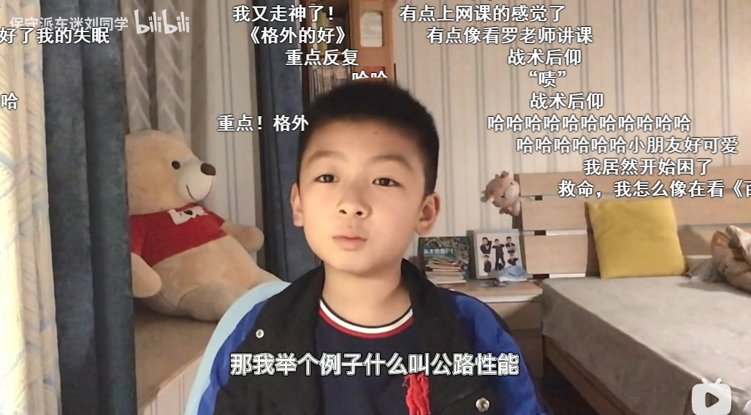
专业：是一种感觉，是一种认知碾压
回想一下专业这个词，尝试着去描述。是不是描述起来就很空泛，完全不知道如何定义这个词
别人是如何给你一种专业感？
是不是从一些言行中，比如专业词汇的运用、数据的表达?
从一些事件的独特的预判感
脉络清楚，能够庖丁解牛的将问题进行分析
能将专业维度能够将问题幼儿园化
社会刘哥、在线讲车
专业降维、原地封神

Slide 4
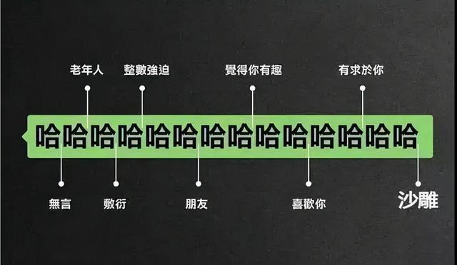
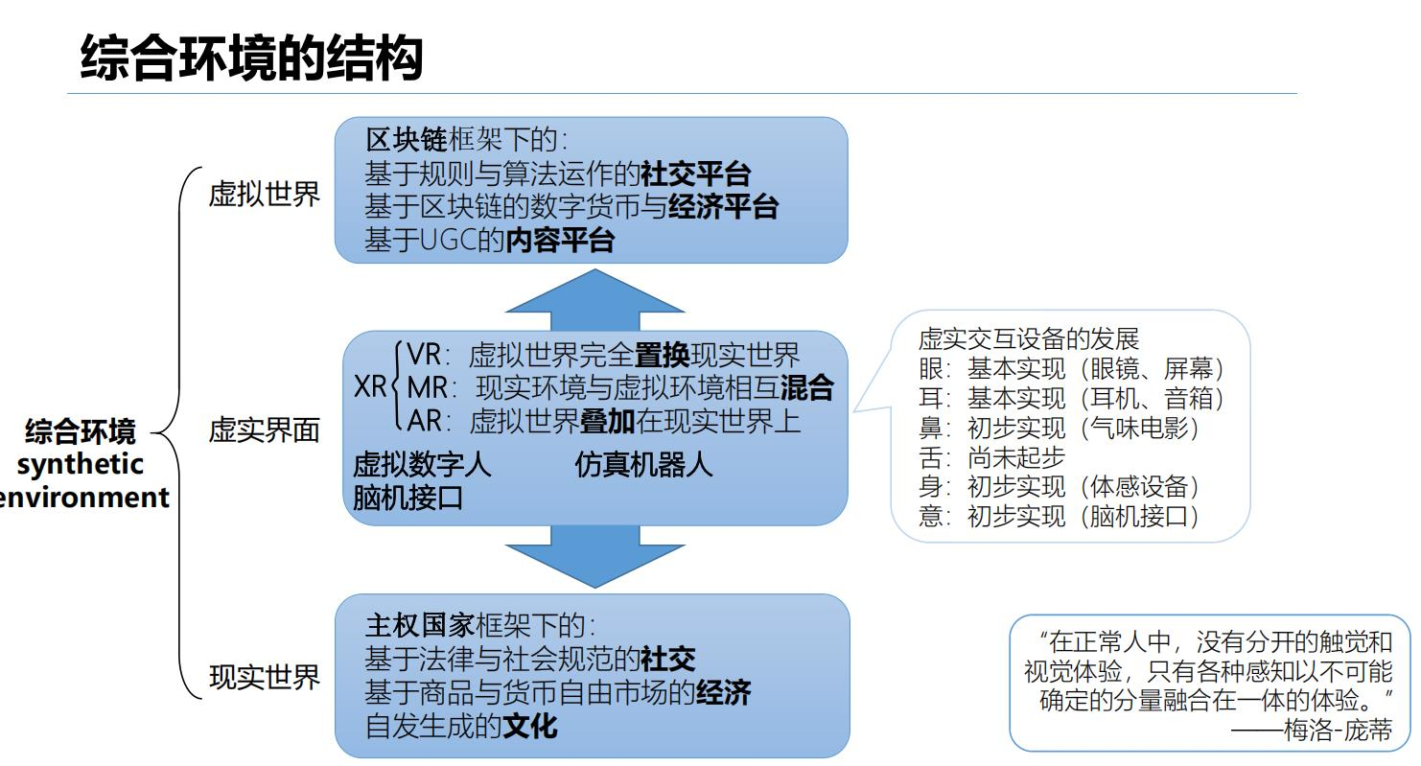
如何塑造专业性？
吃鸡靠狗，专业靠端
1
2
3
细节体现
句子赋能
升维处理
说的每一句话，打的每一段字，细节颗粒度都要拉满，比如当时那把剑离我的喉咙只有零点零一公分，这是数字细节，还有使用细节、外观细节等
专业词汇，专业数据，研究院背书，奖项，行业黑话用起来
将简单的问题，进行升维处理，拉高描述的格调。层次感处理，步骤化处理。每个问题1、2、3分清楚，情绪渐进。

Slide 5
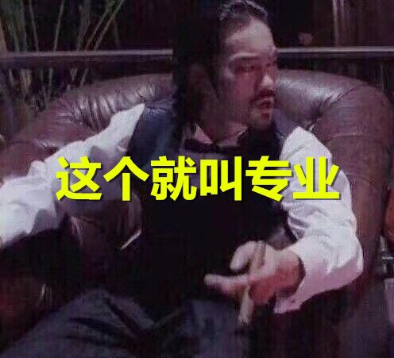
轻轻的举个栗子
如果大家等会儿投票把票数给我拉满，那么就是我用细颗粒度的打法，对齐平台规则，倒逼用户心智，让大家响应我的需求，对我进行资源倾斜，为我的分享赋能
进而达成数据化差异，完成这场分享的引爆点，最终实现结果导向。
先不管听不听得懂！就说专业不专业

Slide 6
知识点：信息差是所有行业都存在的
理论上，狭义的内容除缺传播的本能外，剩下的都是为了消除信息差
3种常见的信息差：
资源差——你有，别人没有
能力差——你会，别人不会
认知差——你懂，别人不懂
社群内容，一般用的都是【认知差】通过产品的、行业的科普来让用户感知到具体的功能
知识点不等于专业，但专业包含知识点

Slide 7
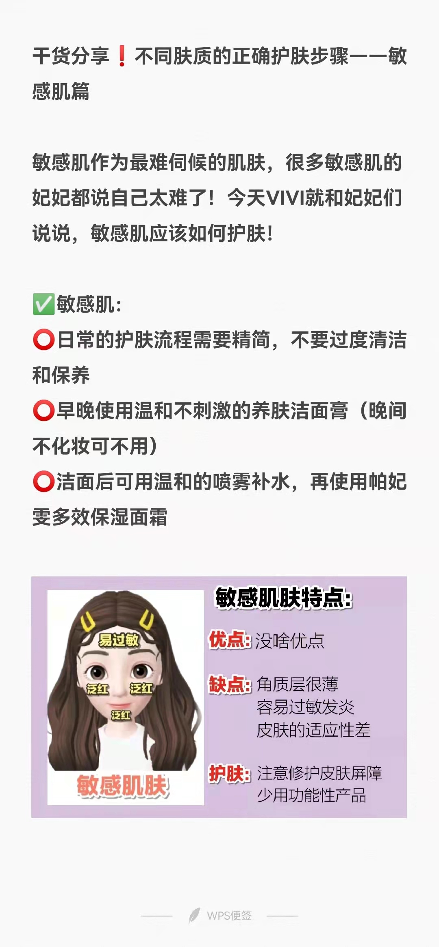
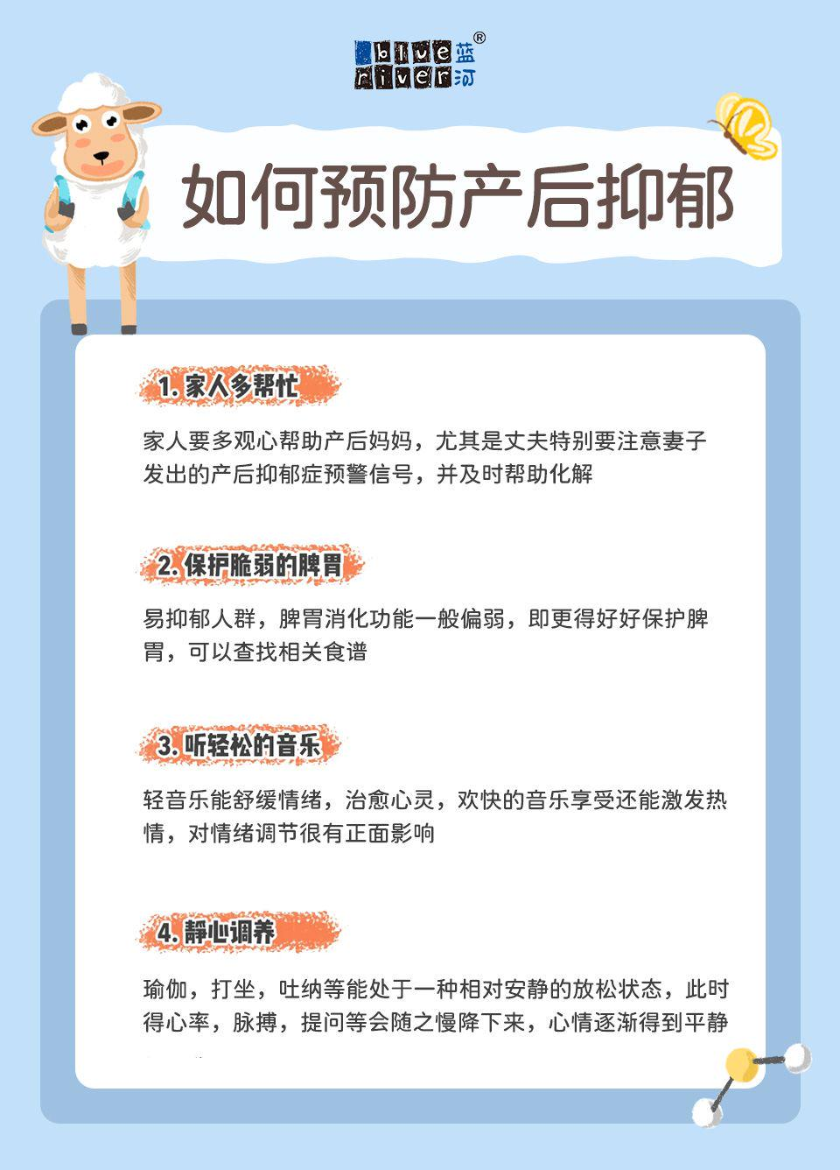
知识点案例

Slide 8
情感共鸣：一生纯良、不舍爱与自由
情感就是态度，态度就是行为准则与需求方向
阴狠、冷漠
平静、安静，宁静

Slide 9
到底有多少种情感？
惊讶
自豪
安心
喜欢
嫉妒
满足
爱
高兴
沉迷
无数种情感
厌恶
恐惧
恶心
害怕
振奋
渴望
乐观
愤怒
伤心

Slide 10
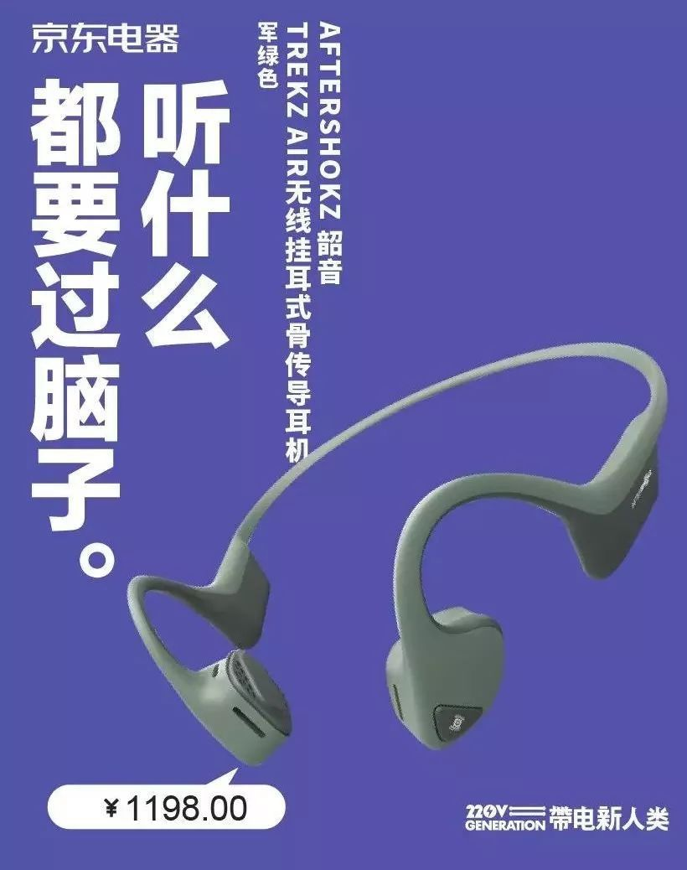
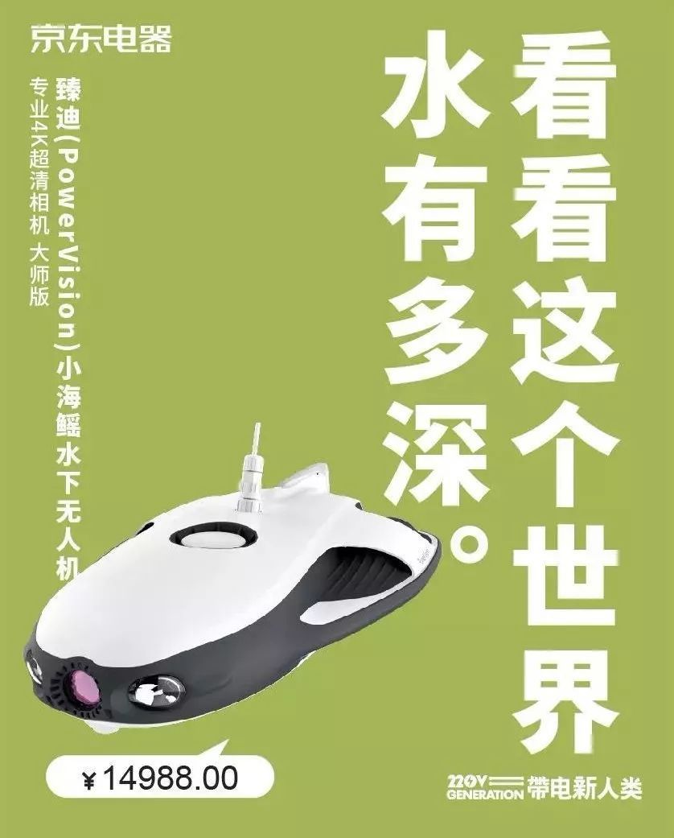
用内容传递情感，更多的是通过用户的感知来传递

Slide 11
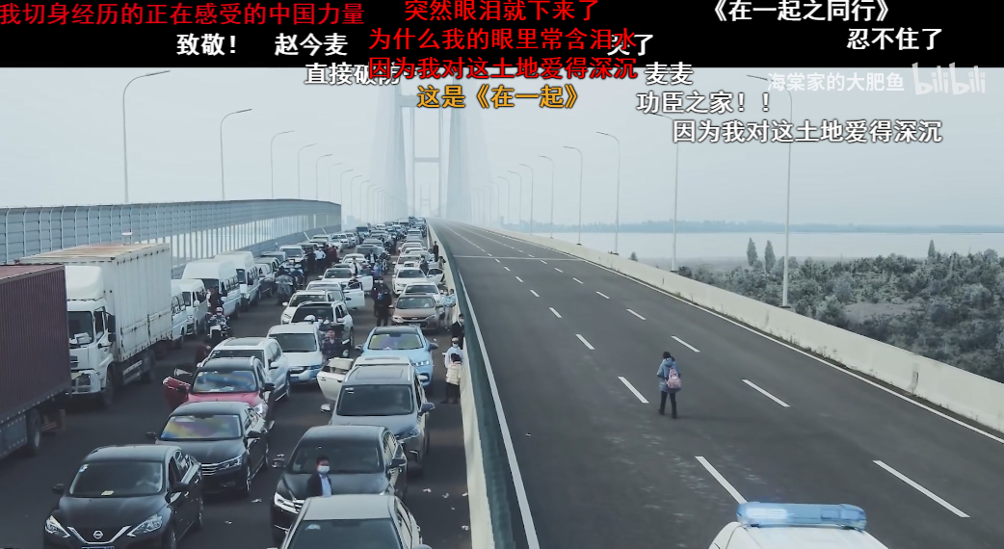
用内容传递情感，更多的是通过用户的感知来传递

Slide 12
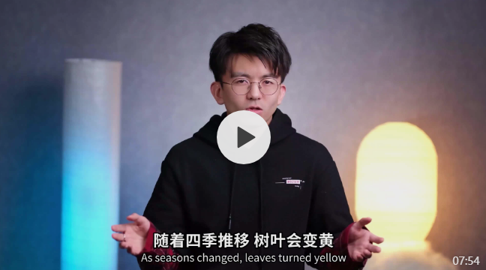
分享欲：因为知道，所以哔哔
分享欲本质是自我表达欲和自我认同感的融合
激起分享欲，活跃KPI就不是事儿
人类语言诞生的目的是为了八卦，而后才是传递信息。
人们一般会为哪些分享：
知识、信息分享
人生理念、处事原则阐述
炫耀、炫技、炫富
产品推荐、不买推荐
实测结果
杠精
福利分享……

Slide 13
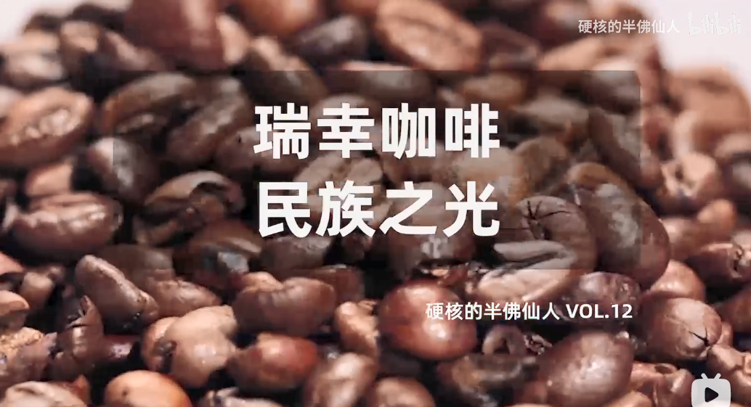
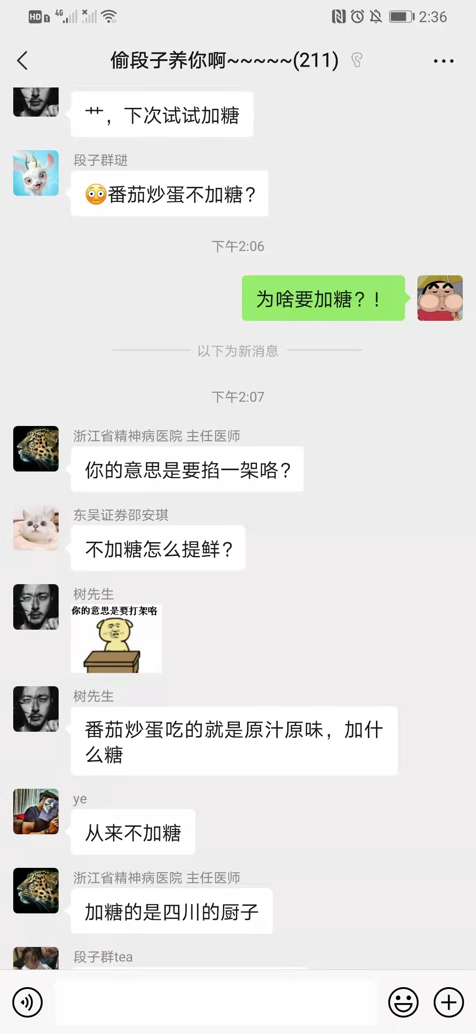
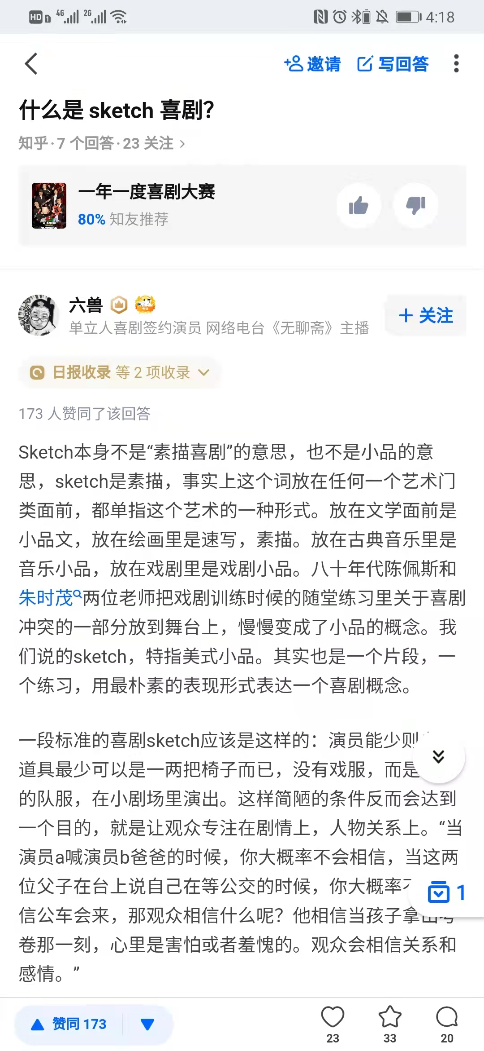
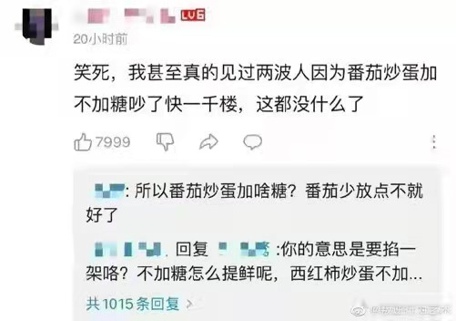
如何塑造专业性？

Slide 14
热点：先蹭为敬，视机而动
广义上：社会热点”、新闻热点、问题热点等
狭义上：某个事件、地点、观点、词汇”等
如何720度花式蹭热点？
蹭热点的要点
蹭热点的方式
速度快
热点本身
互动强
借势
观点正
对比
内容深

Slide 15
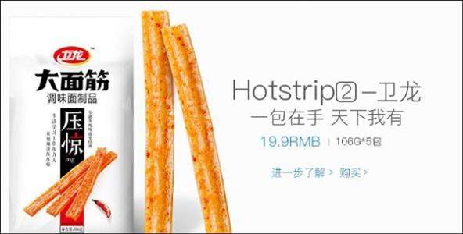
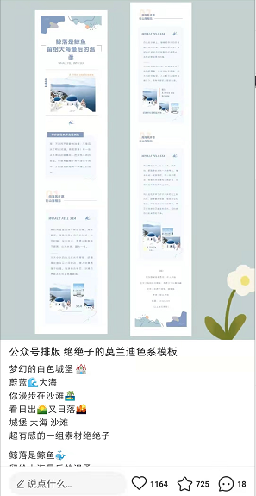
经常蹭热点案例

Slide 16
特殊时刻：第一次，往往比较痛
痛代指一种特殊性，而对于我们来说，那些留存在记忆深处的都是【特殊时刻】
对于用户的特殊时刻
比如第一次做某事，生日、感动瞬间、婚礼纪念、去鬼屋的惊吓、旅行的小惊喜、孩子出生、过年、新春等
对于商家的特殊时刻
会员日、用户生日、双11、固定折扣日、品牌周年庆等

Slide 17
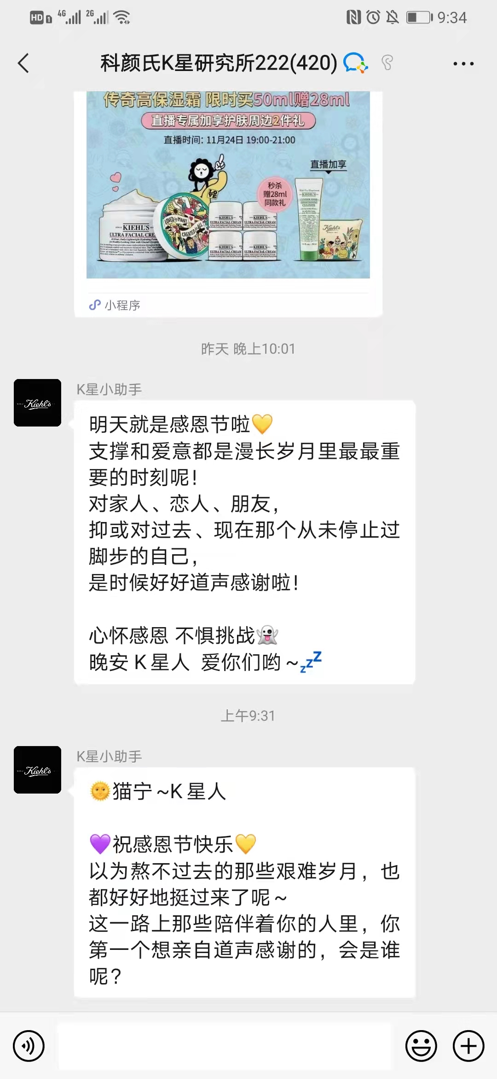
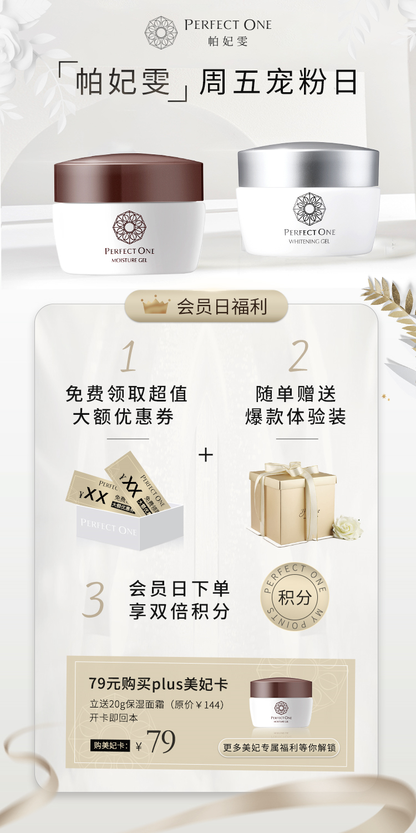
有哪些特殊时刻？

Slide 18
共识：社群的底层逻辑
就是一群人的共同认识，它是群体能够凝聚在一起的核心。
每一个群体都有共识：
大佬有大佬的共识
杠精有杠精的共识
SB的共识，也是共识
一个群如果没有强互动的主题，沦为广告群则是必然归宿
内容的创作上找到共识，那么就能为内容找准一个方向

Slide 19
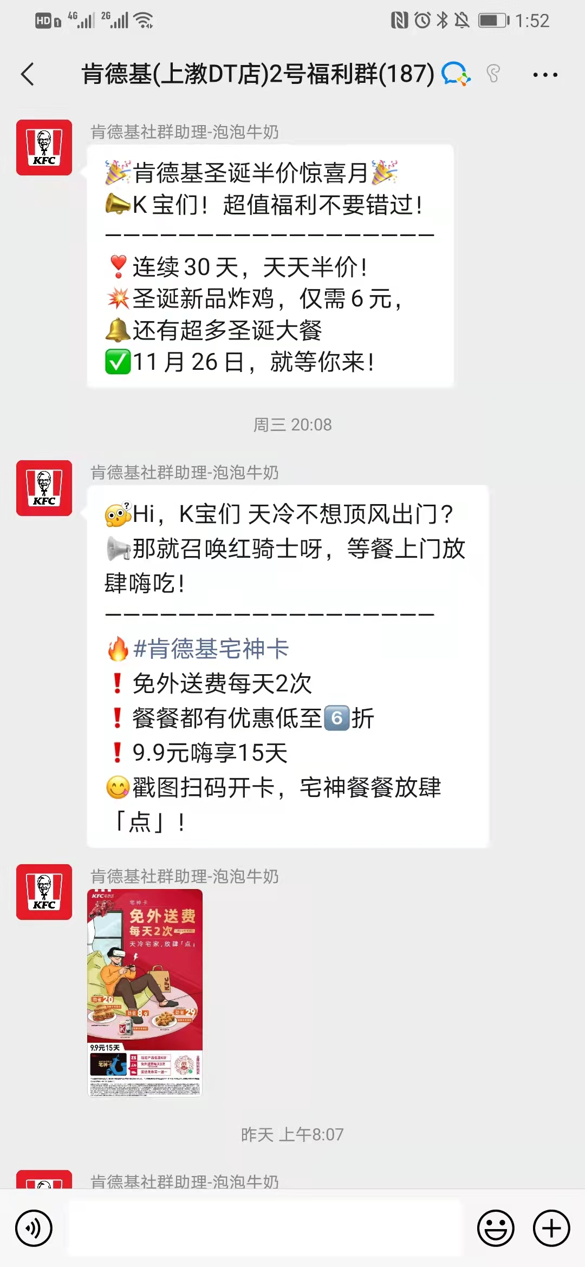
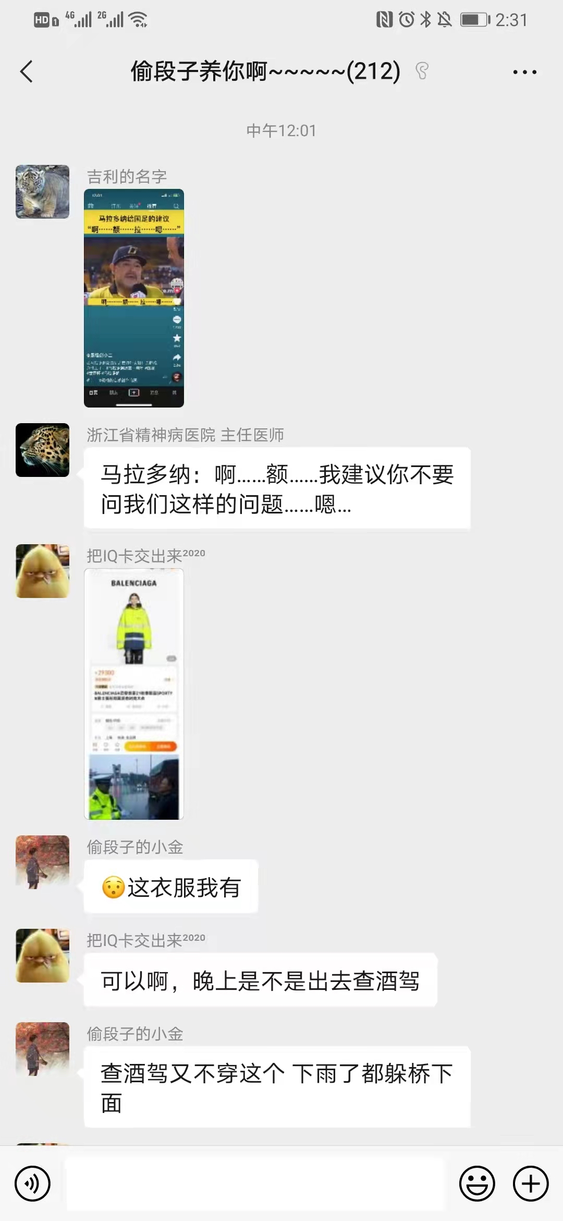
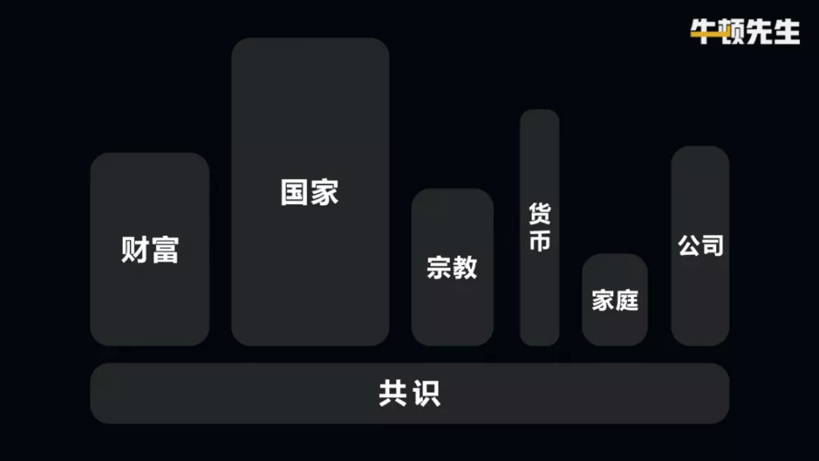
什么是共识？
群体想象+共识

Slide 20
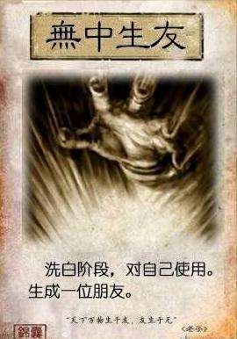
无中生友：四海之内，皆兄弟
场景拟定中的人物拟定，凭空想象、随意捏造
学会这一招，社交牛逼症就是你！
底层逻辑：用身边的人，来塑造使用场景，获得用户的信任！
适用场景：当你实在找不到具体的案例，那么直接用我有一个朋友开场，如果朋友不适合场景，那就自我带入
注意点：有朋友最好，没有朋友，那就现场造一个
举例：1：我有一个朋友使用后XXX
2：很多群友向我反应福利问题XXX

Slide 21
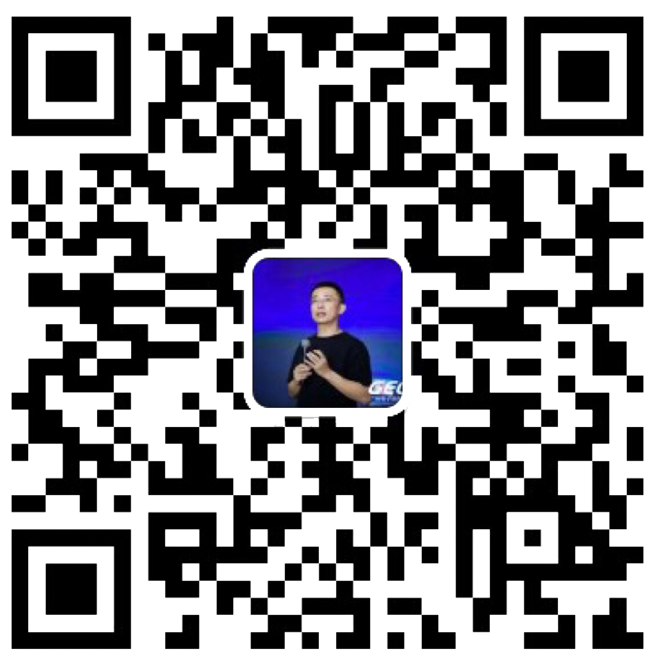
点燃
品牌私域运营中心
最专业的品牌私域运营服务商
帮你管理最有价值的用户资产
Wei Zi Jun
+86 139 0227 0098
WeChat
510970969@qq.com

